Slide 1
Intro til klima og miljø forløb: Debatten om Co2 afgift

Slide 2
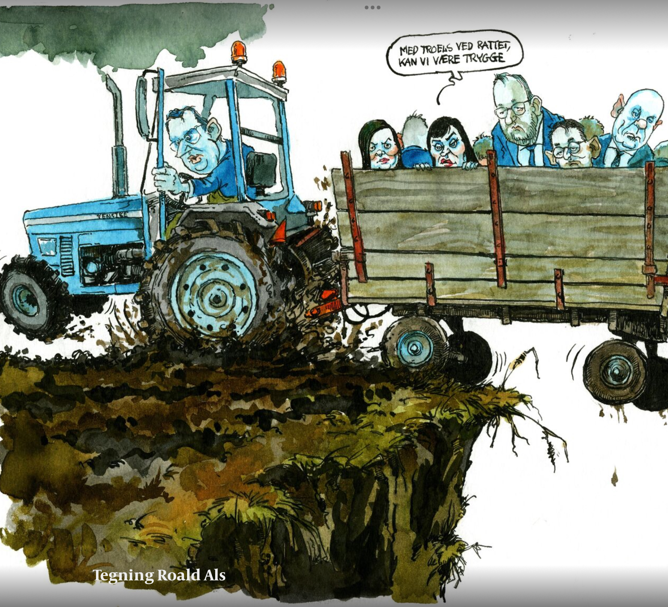
Satiretegning Politiken
Hvad viser billedet?
Hvilke politikere kan I genkende.
Hvordan afspejler satiretegningen Venstres krise

Slide 3
Markedsfejl
Økonomer anser klimaforandringerne for at være den største markedsfejl i menneskehedens historie.
Klassisk antagelse hos økonomer → Det frie marked med fuldkommen konkurrence er den meste effektive til at opnå optimial fordeling af ressourcer. Markedsfejl/markedssvigt: Utilsigtede konsekvenser →Krav om politisk regulering.
Eksternaliteter en del af markedsfejl/markedssvigt.
Definition: sideeffekter (omkostning eller gevinster)som ikke indgår i markedsprisen.
Positiv og negativ eksternaliteter:
Øget CO2 udledning. Omkostningerne er større end prisen.
Forringer livskvaliteten
Positive eksternaliteter: Uddannelse af befolkningen medfører mange positive sideeffekter
Hvorfor er passiv rygning og forurening eksempler på negative eksternaliteter?
Hvorfor er vaccination eksempel på en positiv eksternalitet?
Notes:
Find eksempler på hhv. positive og negative eksternaliteter.

Slide 4
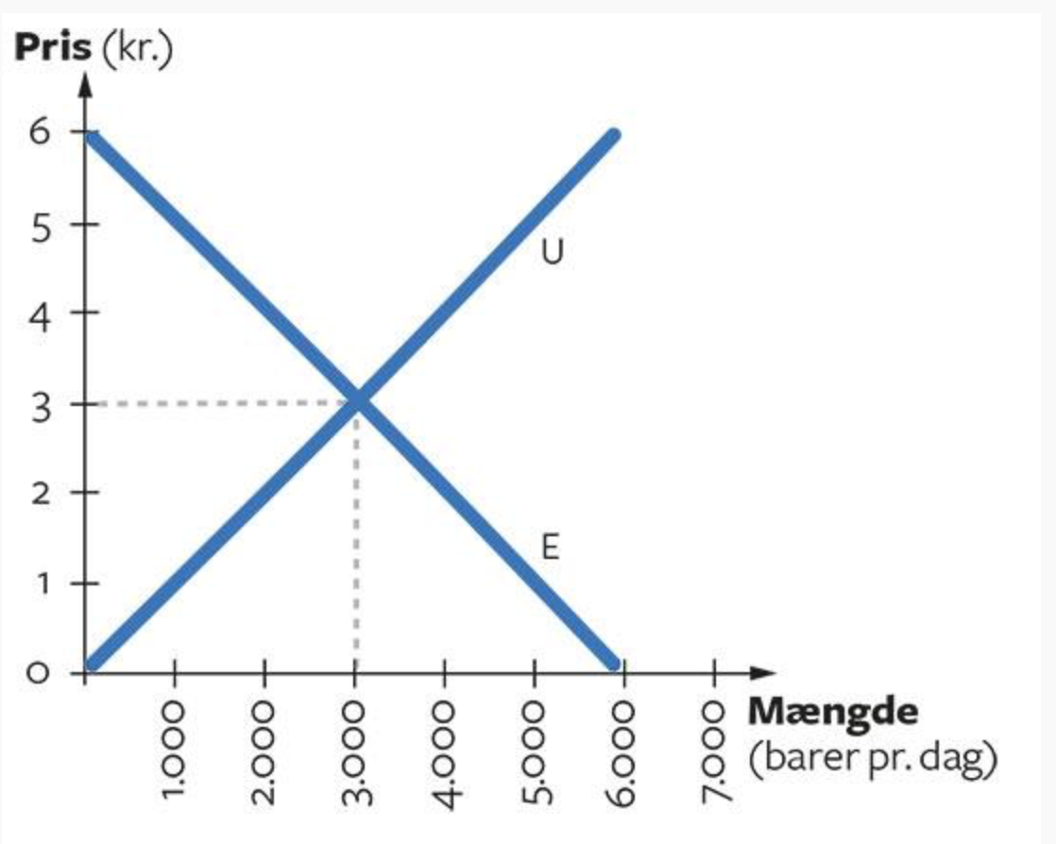
MArkedsmekanismen
Markedsligevægten=Den efterspurgte mængde=Den udbudte mængde=Dvs. når efterspørgselskurven krydser udbudskurven
Prisdannelsen på markedet bliver påvirket af markedsudbuddet og markedsefterspørgsel
Markedsmekanismen fungerer som en usynlig hånd, hvor produktionen af varer og tjenesteydelser tilpasses den mængde som forbrugerne efterspørger.

Slide 5
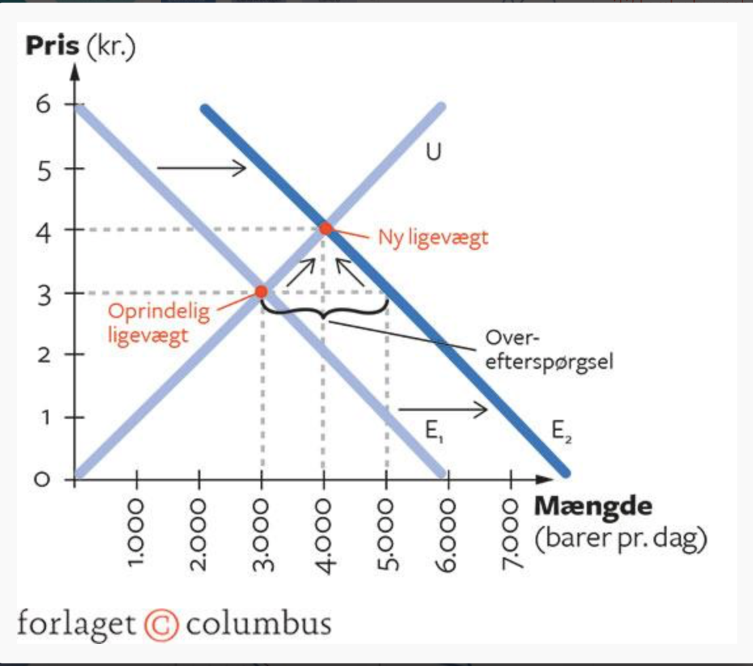
Ny ligevægt på markedet
Notes:
Øget efterspørgsel på chokoladebarer. Efterspørgselskurven flytter mod højre. Ved samme pris vil der være en overefterspørgsel som betyder tomme hylder. Virksomhederne vil dernæst hæve priserne og den udbudte mængde af chokoladebarer vil stige.

Slide 6
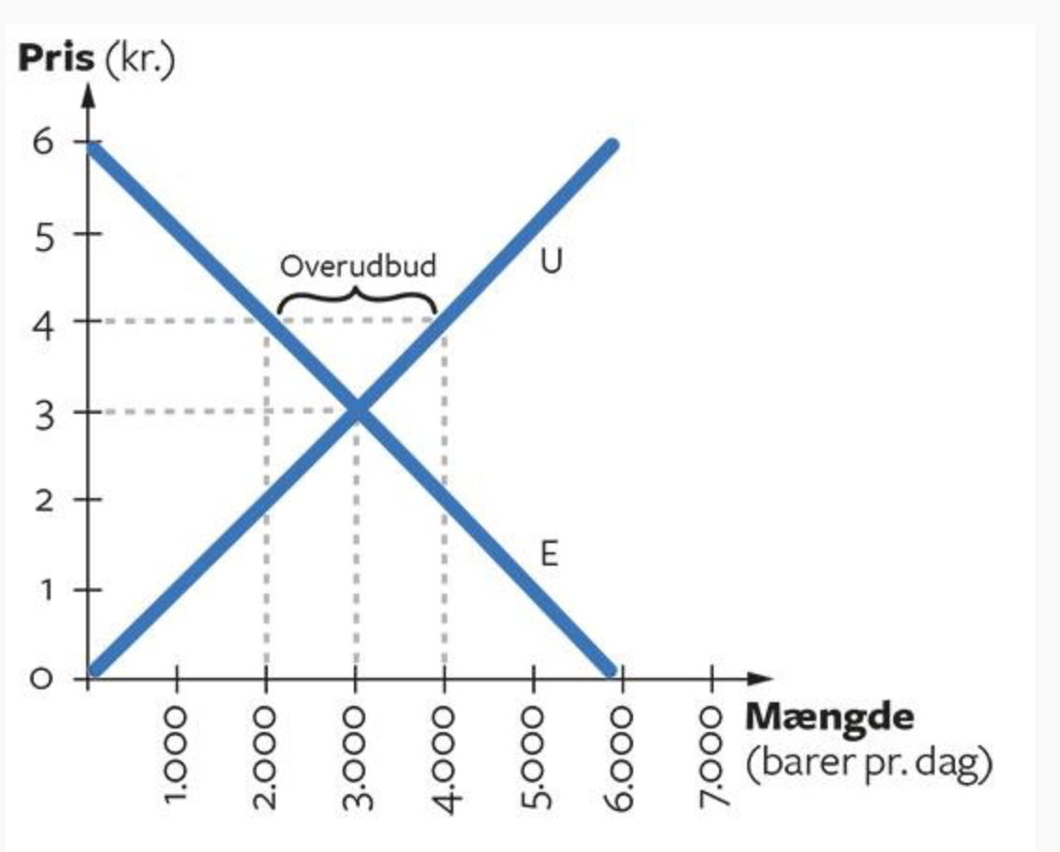
Uligevægt på markedet

Slide 7
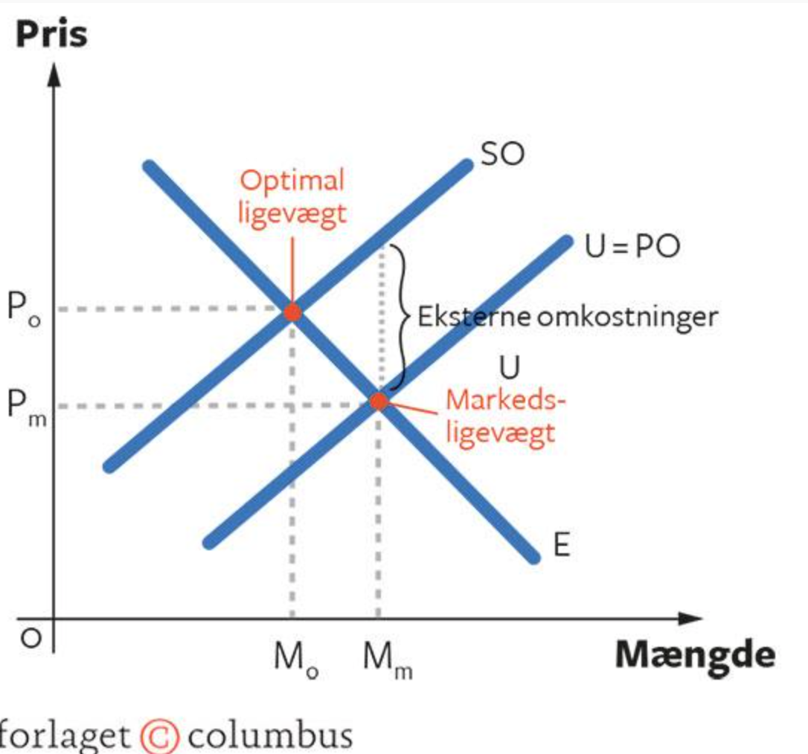
Negative produktions eksternaliteter
Notes:
Se i bogen.
I skal nu forklare figur 4.3 for sidemanden.

Slide 8
Elasticitet
Hvilken sammenhæng er der mellem pris og efterspørgsel?
Hvad bestemmer en vares prisfølsomhed?
Varens betydning i budgettet: Stiger prisen på skocreme, vil der næppe ske en større ændring i efterspørgslen på denne vare.. købes nemlig relativt sjældent og prisen vælter ikke budgettet.
Varens art: Om det er en nice-to-have eller need-to-have
Erstatningsmuligheder: Om varen let kan erstattes af billigere discount varer eller andre alternativer. Varer som er lette at substituere vil have stor priselasticitet(høj prisfølsomhed)

Slide 9
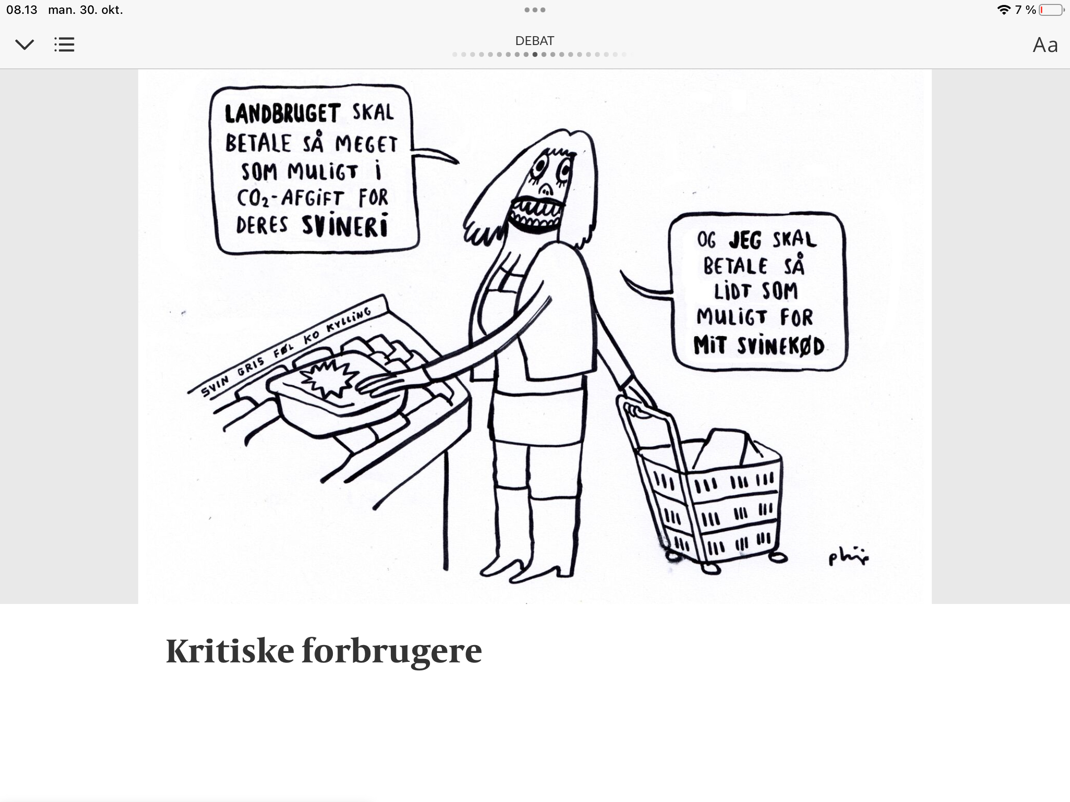
Satiretegning Politiken d. 30.10.2023
Notes:
Svinevalget 2026. Kun omkring 5% af slaget herhjemme af svindekød er økologisk eller frilands.

Slide 10
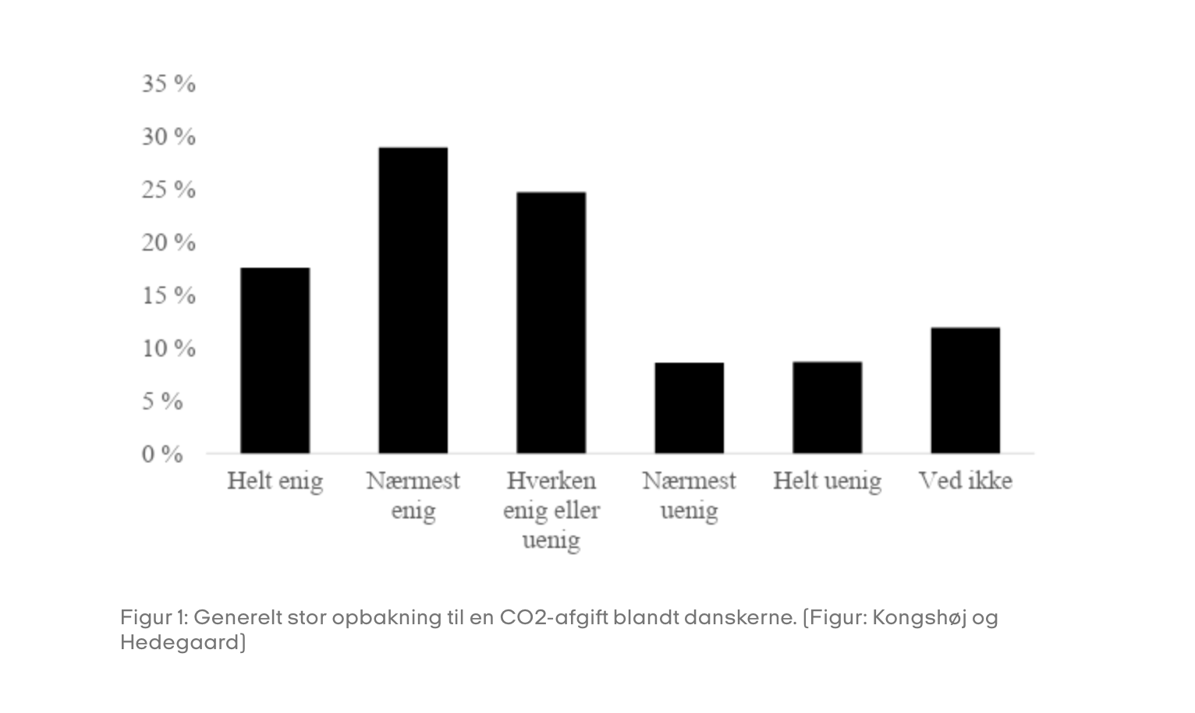
Danskernes holdninger til co2 afgifter

Slide 11
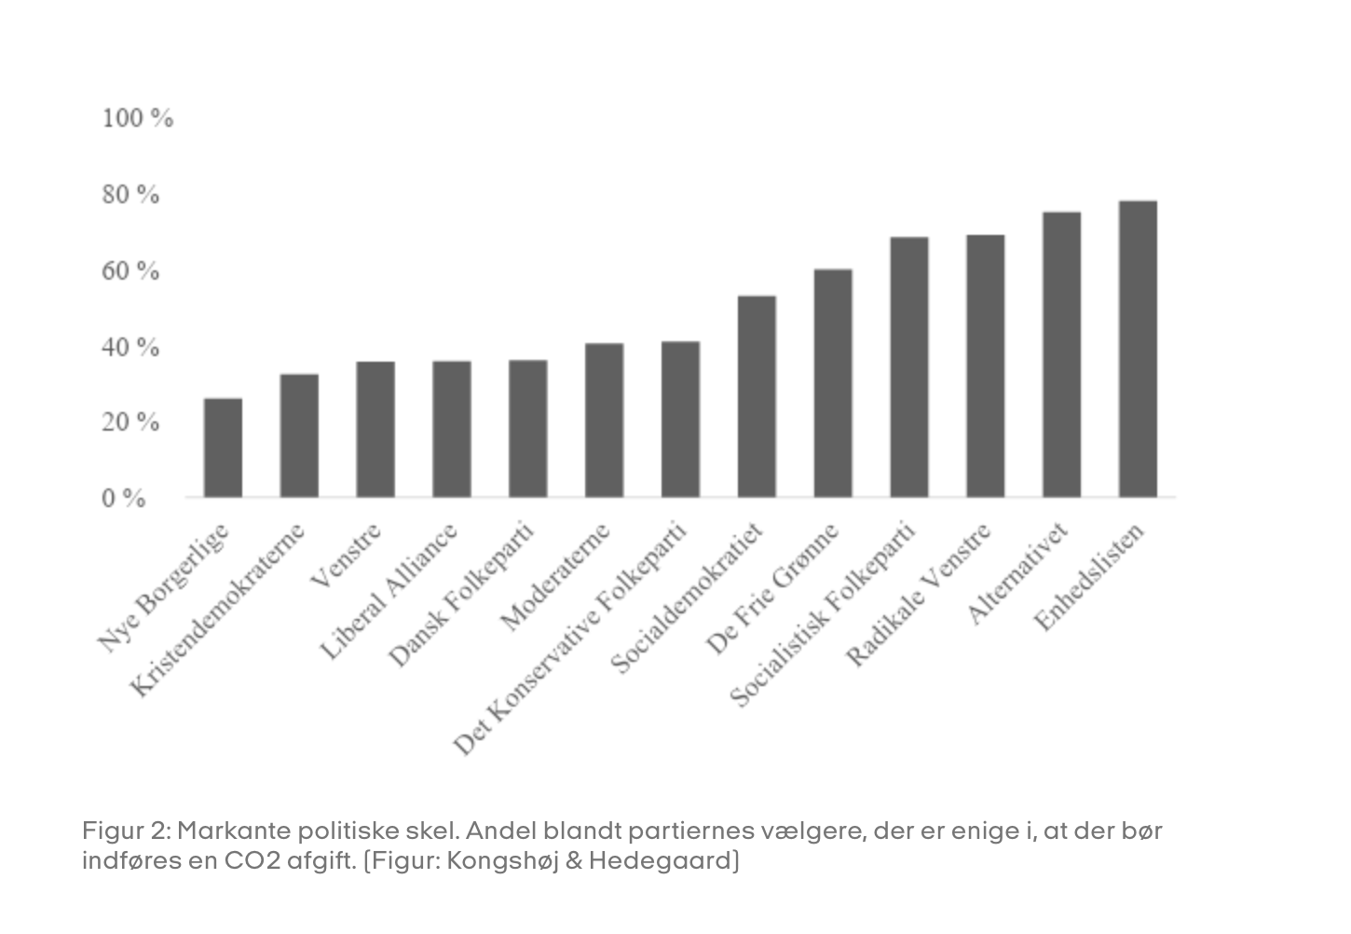
Sammenhæng mellem partivalg og opbakning til co2 afgift
Notes:
Hvilke mønstre tegner sig?
Opstil nu en hypotese der kan forklare mønstrene i materialet.

Slide 12
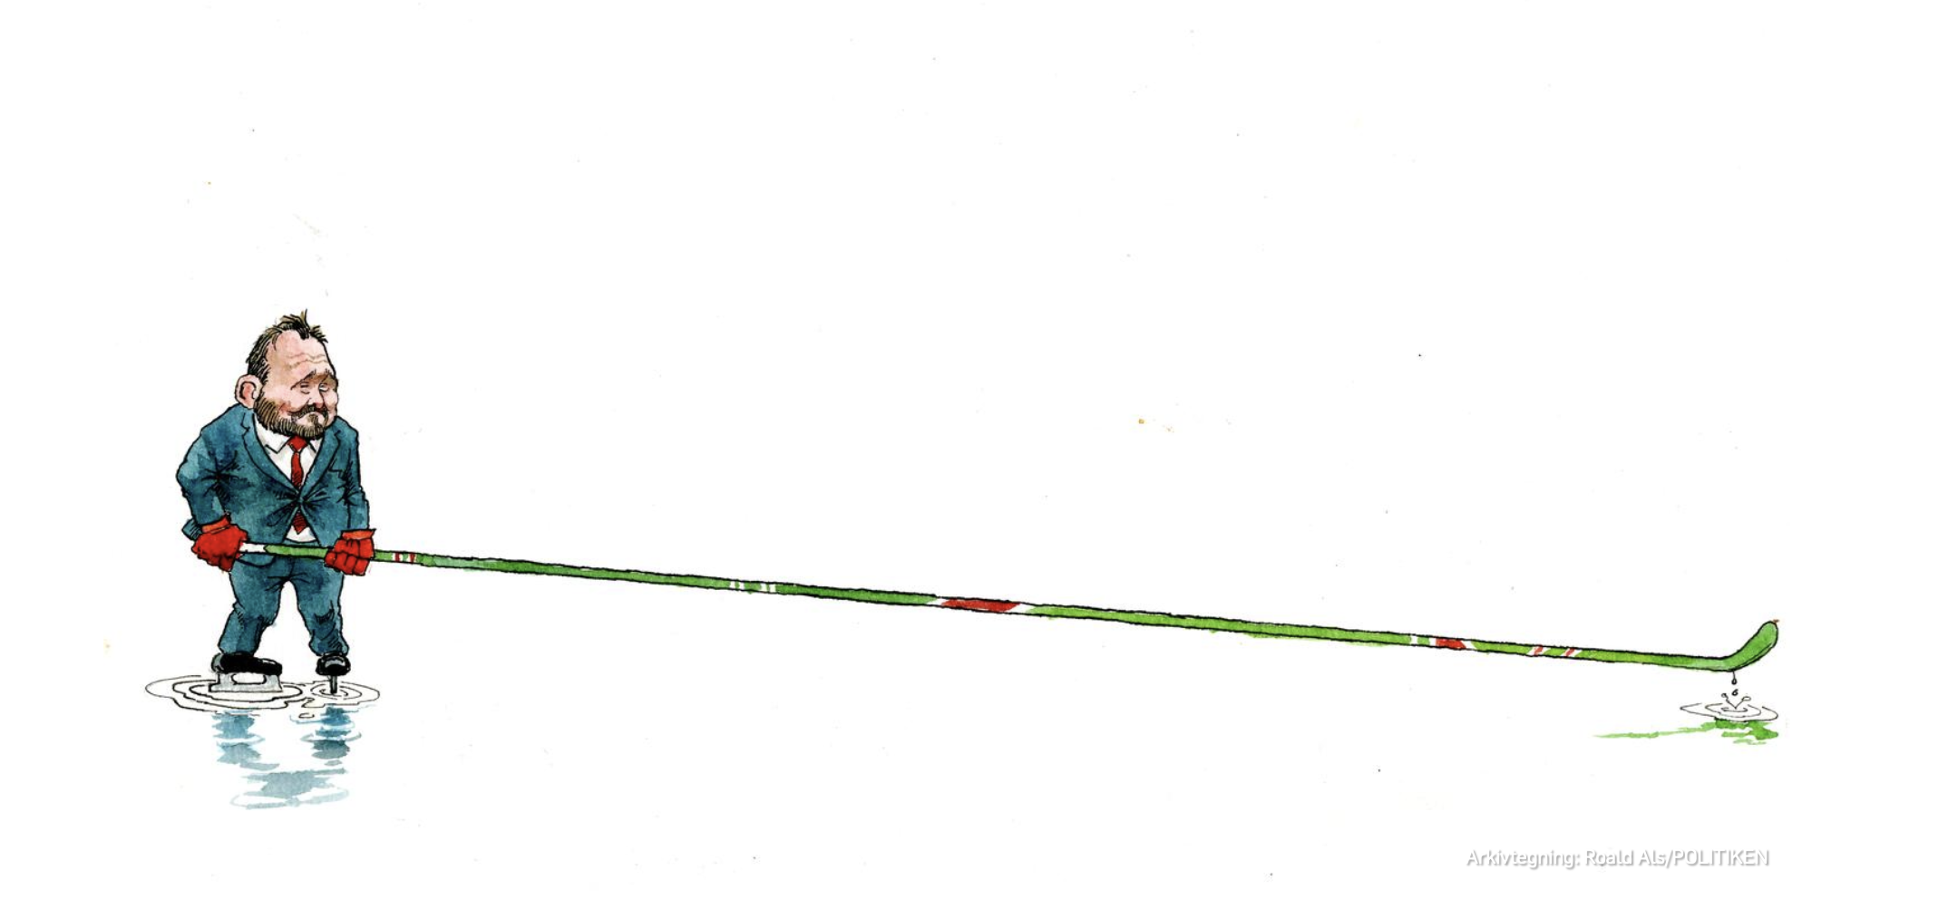
Notes:
Roald Als 2021

Slide 13
Den grønne trepart
Hvad er den grønne trepart
Læs dernæst https://mgtp.dk/arbejdsomraader/co2-afgift
Se hovedindholdet
Find argumenter for og imod en CO2 afgift på landbruget fra politikerne og interesseorganisationer.

Slide 14
Plads til Grisene
Start-11.00
23-32.00.
Hvilke eksternaliteter er forbundet med dansk svineproduktion.
Hvilke holdninger til dansk svineproduktion kommer til udtryk i klippet.
Hvilke politiske skillelinjer ses i klippet? Land vs. by, værdipolitik eller fordelingspolitik?

